Slide 1
VI SKAPAR ENERGI
MED NATUREN SOM KÄLLA
Innovativt och hallbart – eftersom vi värnar om framtiden

Slide 2
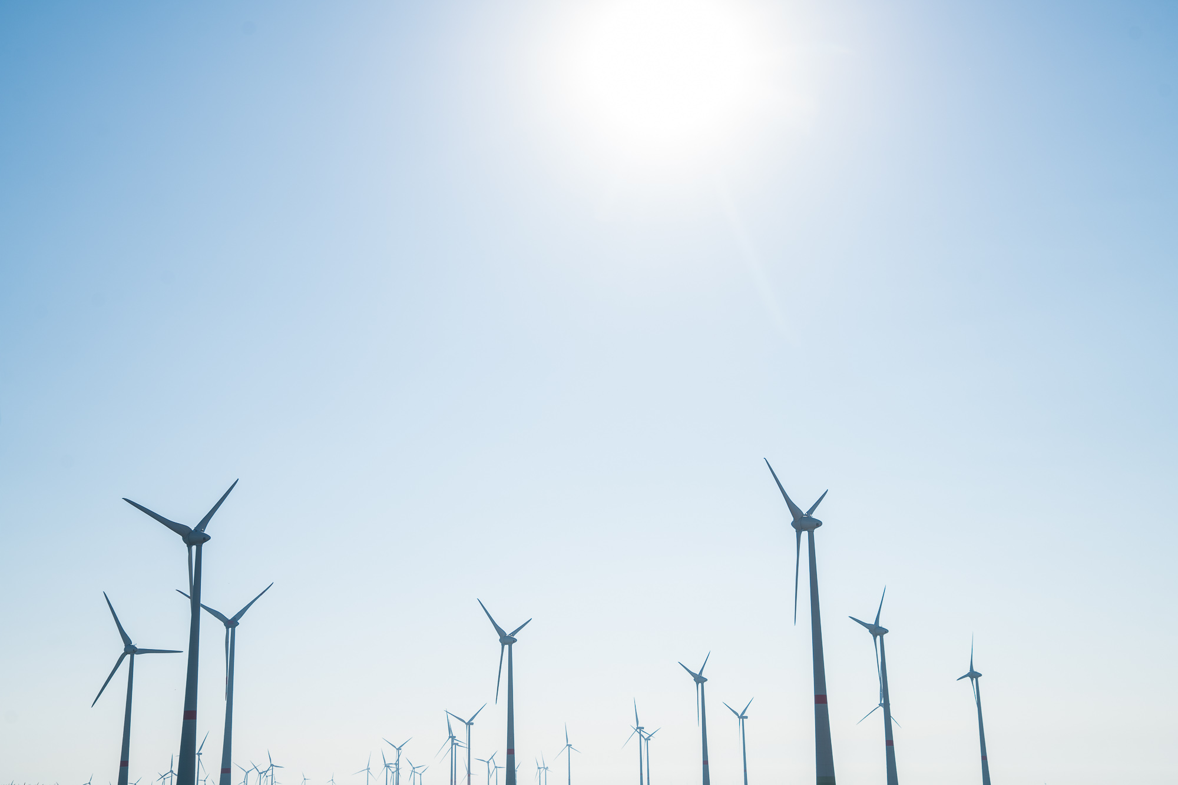
En partner i energiomställningen.
Med naturliga krafter.

Slide 3
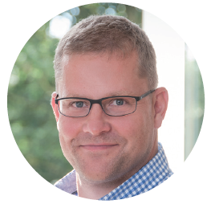
Vår vision
Vind, sol och biomassa finns överallt.
Vi är övertygade om att förnybar energi kommer att få en allt viktigare roll.
Och då är det viktigt att kunna se hela bilden.
Vårt företag fungerar som rådgivare för alla
som vill satsa på grön energi.
För både miljöns och kommande generationers skull.
MICHAEL RASCHEMANN Ägare och VD

Slide 4
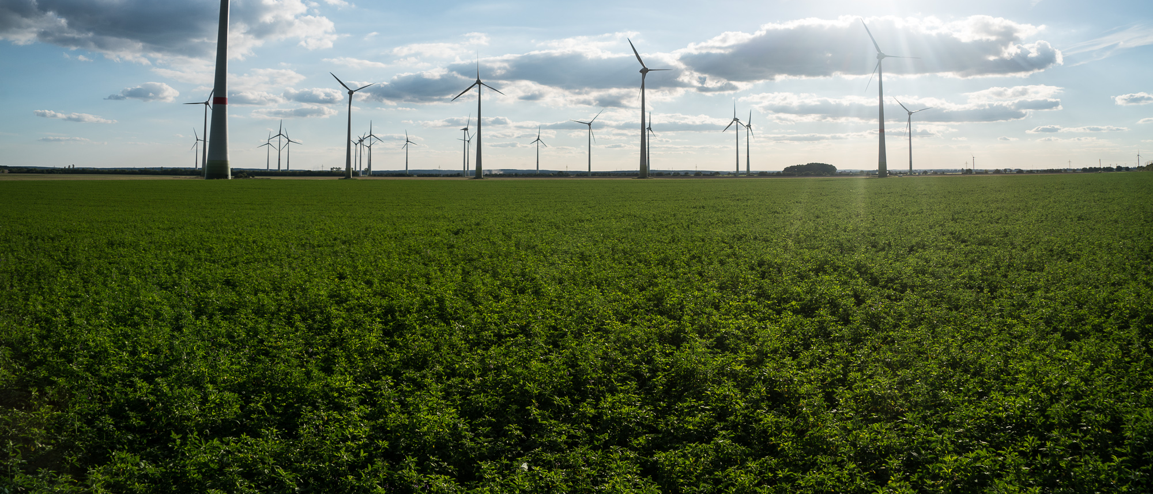
En framgångssaga
Grundades
1997
Fler än
400
medarbetare
20
verksamhetsställen
INTER-
nationellt
100 %
nöjda kunder

Slide 5
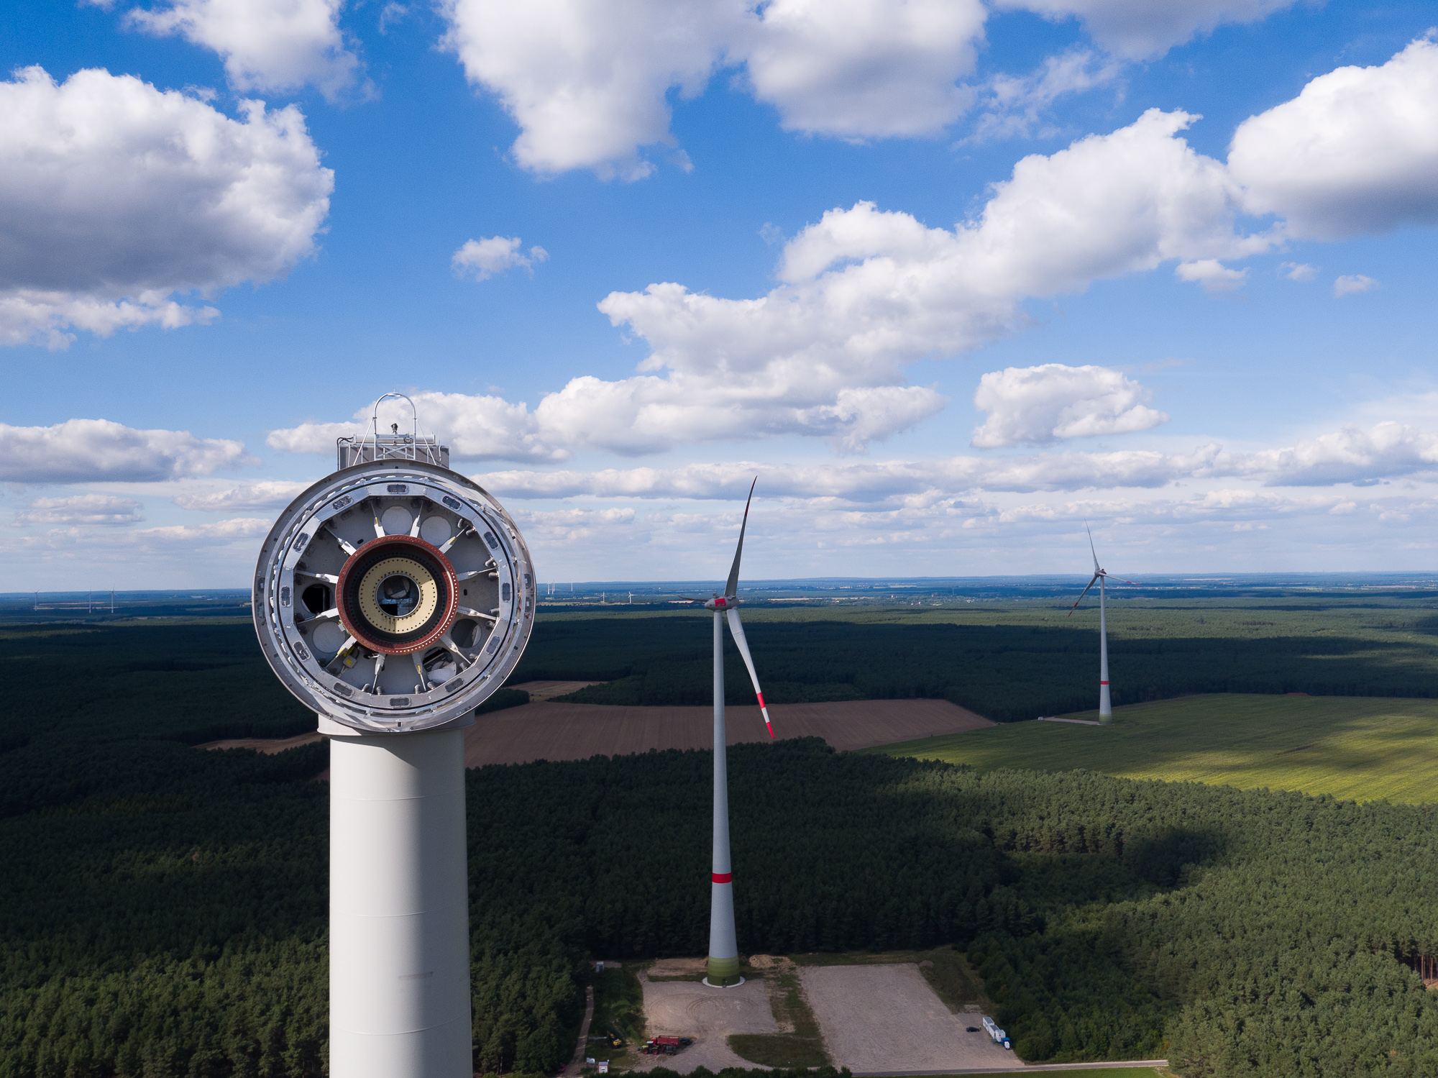
Anläggningar som byggts sedan 1997
Vindkraft
755 vindkraftsanläggningar i Tyskland, Finland och Frankrike
1 3585 MW
Solcellssystem
36 solenergianläggningar i Tyskland, Frankrike, Spanien och Italien
85 MWp
Biogas
18 biogasanläggningar i Tyskland
12 MW el.
Eldistribution
22 ställverk i Tyskland 1 823 MVA
Energilagring
1 energilager i Tyskland 10 MW
Notes:
Deutschland
Wind: 609 Anlagen (1042 MW)
PV: 26 Anlagen (58 MW)
Biogas: 18 Anlagen (11 MW)
Umspannwerke: 18 Anlagen (1.583 MVA
Europa
Frankreich: 80 WEA (158 MW)
Italien: 6 PV (5,9 MW)
Spanien: 1 PV (3,3 MW)

Slide 6
Våra tjänster

Slide 7
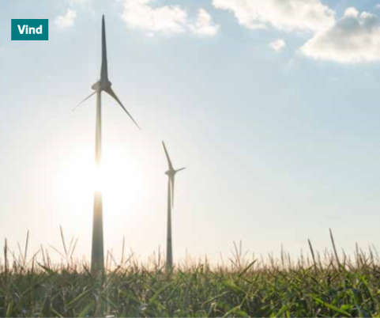
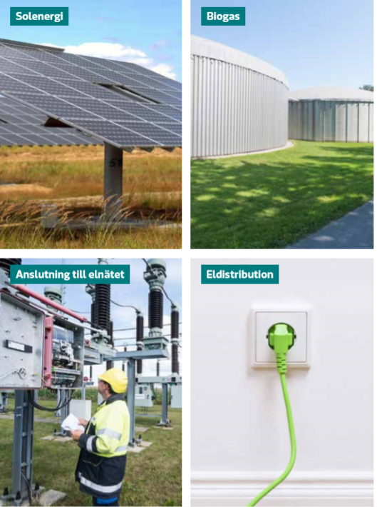
Våra tjänster
Energilagring
Innovation

Slide 8
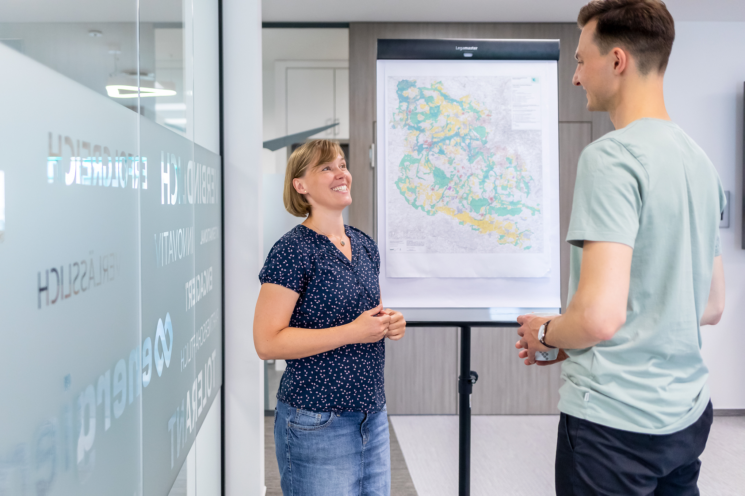
Projektutveckling

Slide 9
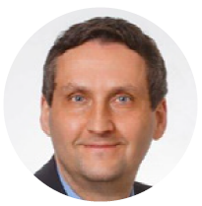
Projektutveckling
Från prospektering till driftsättning –
hos en och samma rådgivare. Det kan vi erbjuda tack vare vårt
utmärkta kontaktnät med tillverkare, kommuner,
markägare och samarbetspartner.
Personliga. Innovativa. Pålitliga.
MICHAEL KNAPE Borgmästare i Treuenbrietzen
I Energiequelle har vi en öppen och långsiktig partner och ett samarbete där vi är jämlika parter. De är pålitliga och erfarna med personligt engagemang och har en utpräglad förmåga att ta hänsyn till vår stads och våra byars särprägel. Det är något som inte bara jag personligen utan hela kommunen sätter stort värde på. Tillsammans har vi på ett unikt sätt gjort både Treuenbrietzen och Tyskland redo för framtiden!
Notes:
Energiekonzepte für Kommunen
Standortfindung und –analyse
Grundstückssicherung
Projektplanung / Projektierung
Bauleitung und Errichtung
Netzplanung,- realisierung und –anbindung

Slide 10
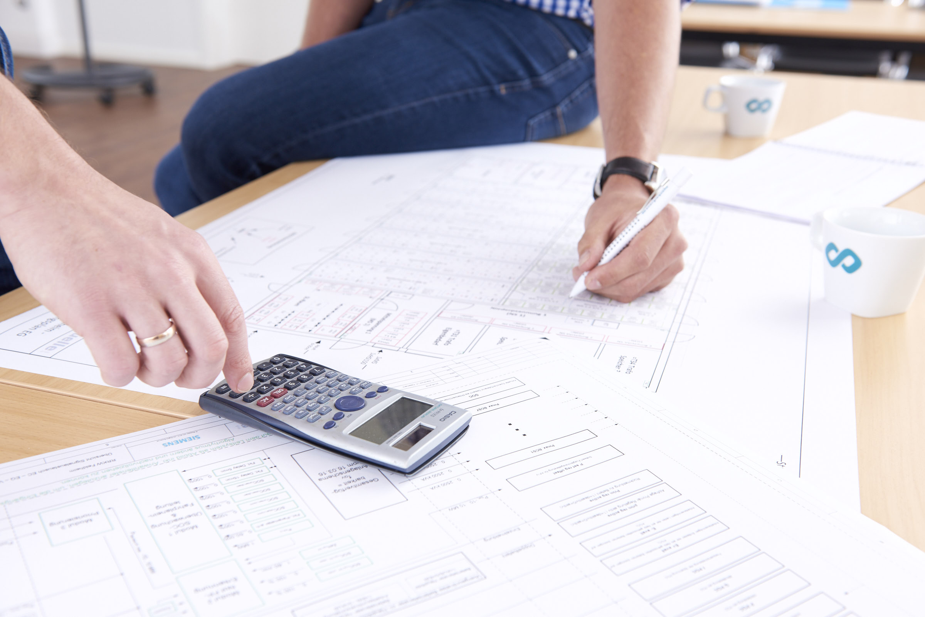
Finansiering och försäljning

Slide 11
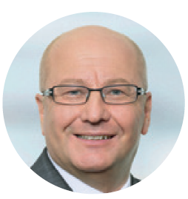
Finansiering och försäljning
Vi har ett mycket bra kontaktnät och god ekonomi. Med flera kreditinstitut och investerare har vi ett mångårigt samarbete som präglas av ömsesidigt förtroende.
Skräddarsydd finansiering.
Både nationellt och internationellt.
FRANK ELOY Ledamot i styrelsen för SaarLB
Sedan 2003 medverkar vi aktivt i projekt inom förnybar energi. Med Energiequelle har vi ett framgångsrikt samarbete sedan drygt nio år. Under den perioden har anläggningar med en effekt på nästan 150 MW etablerats i Tyskland och Frankrike. Förutom hjälp med projektfinansiering har Energiequelle också varit företagskund hos oss i många år. Vårt samarbete präglas av professionellt utbyte och ömsesidigt förtroende.

Slide 12
Operativ ledning

Slide 13
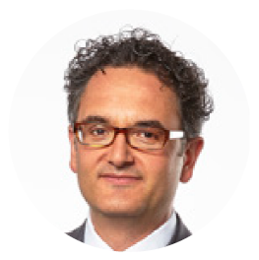
Vindkraft
746 vindkraftsanläggningar i Tyskland, Finland och Frankrike
1 396 MW
Operativ ledning
Solcellssystem
25 solcellsanläggningar i Tyskland och Frankrike
83 MWp
Vi tar hand om alla aspekter av anläggningarna – såväl de tekniska som de affärsmässiga.
Support från A till Ö, dygnets alla timmar.
Kompetenta. Ansvarskännande. Professionella.
Biogas
3 biogasanläggningar i Tyskland
1,61 MW el.
THOMAS STAUDINGER VD, re:cap global investors ag, Zug, Schweiz
I Energiequelle har våra investerare en samarbetspartner som inte bara kan sina saker, utan också finns med oss hela vägen från förvärv till driftsättning. Tack vare Energiequelles långsiktiga, heltäckande och pålitliga engagemang känner vi oss trygga med att vår investering alltid är i goda händer.
Eldistribution
25 ställverk i Tyskland 2 072MVA
Energilagring
1 energilager i Tyskland 10 MW

Slide 14
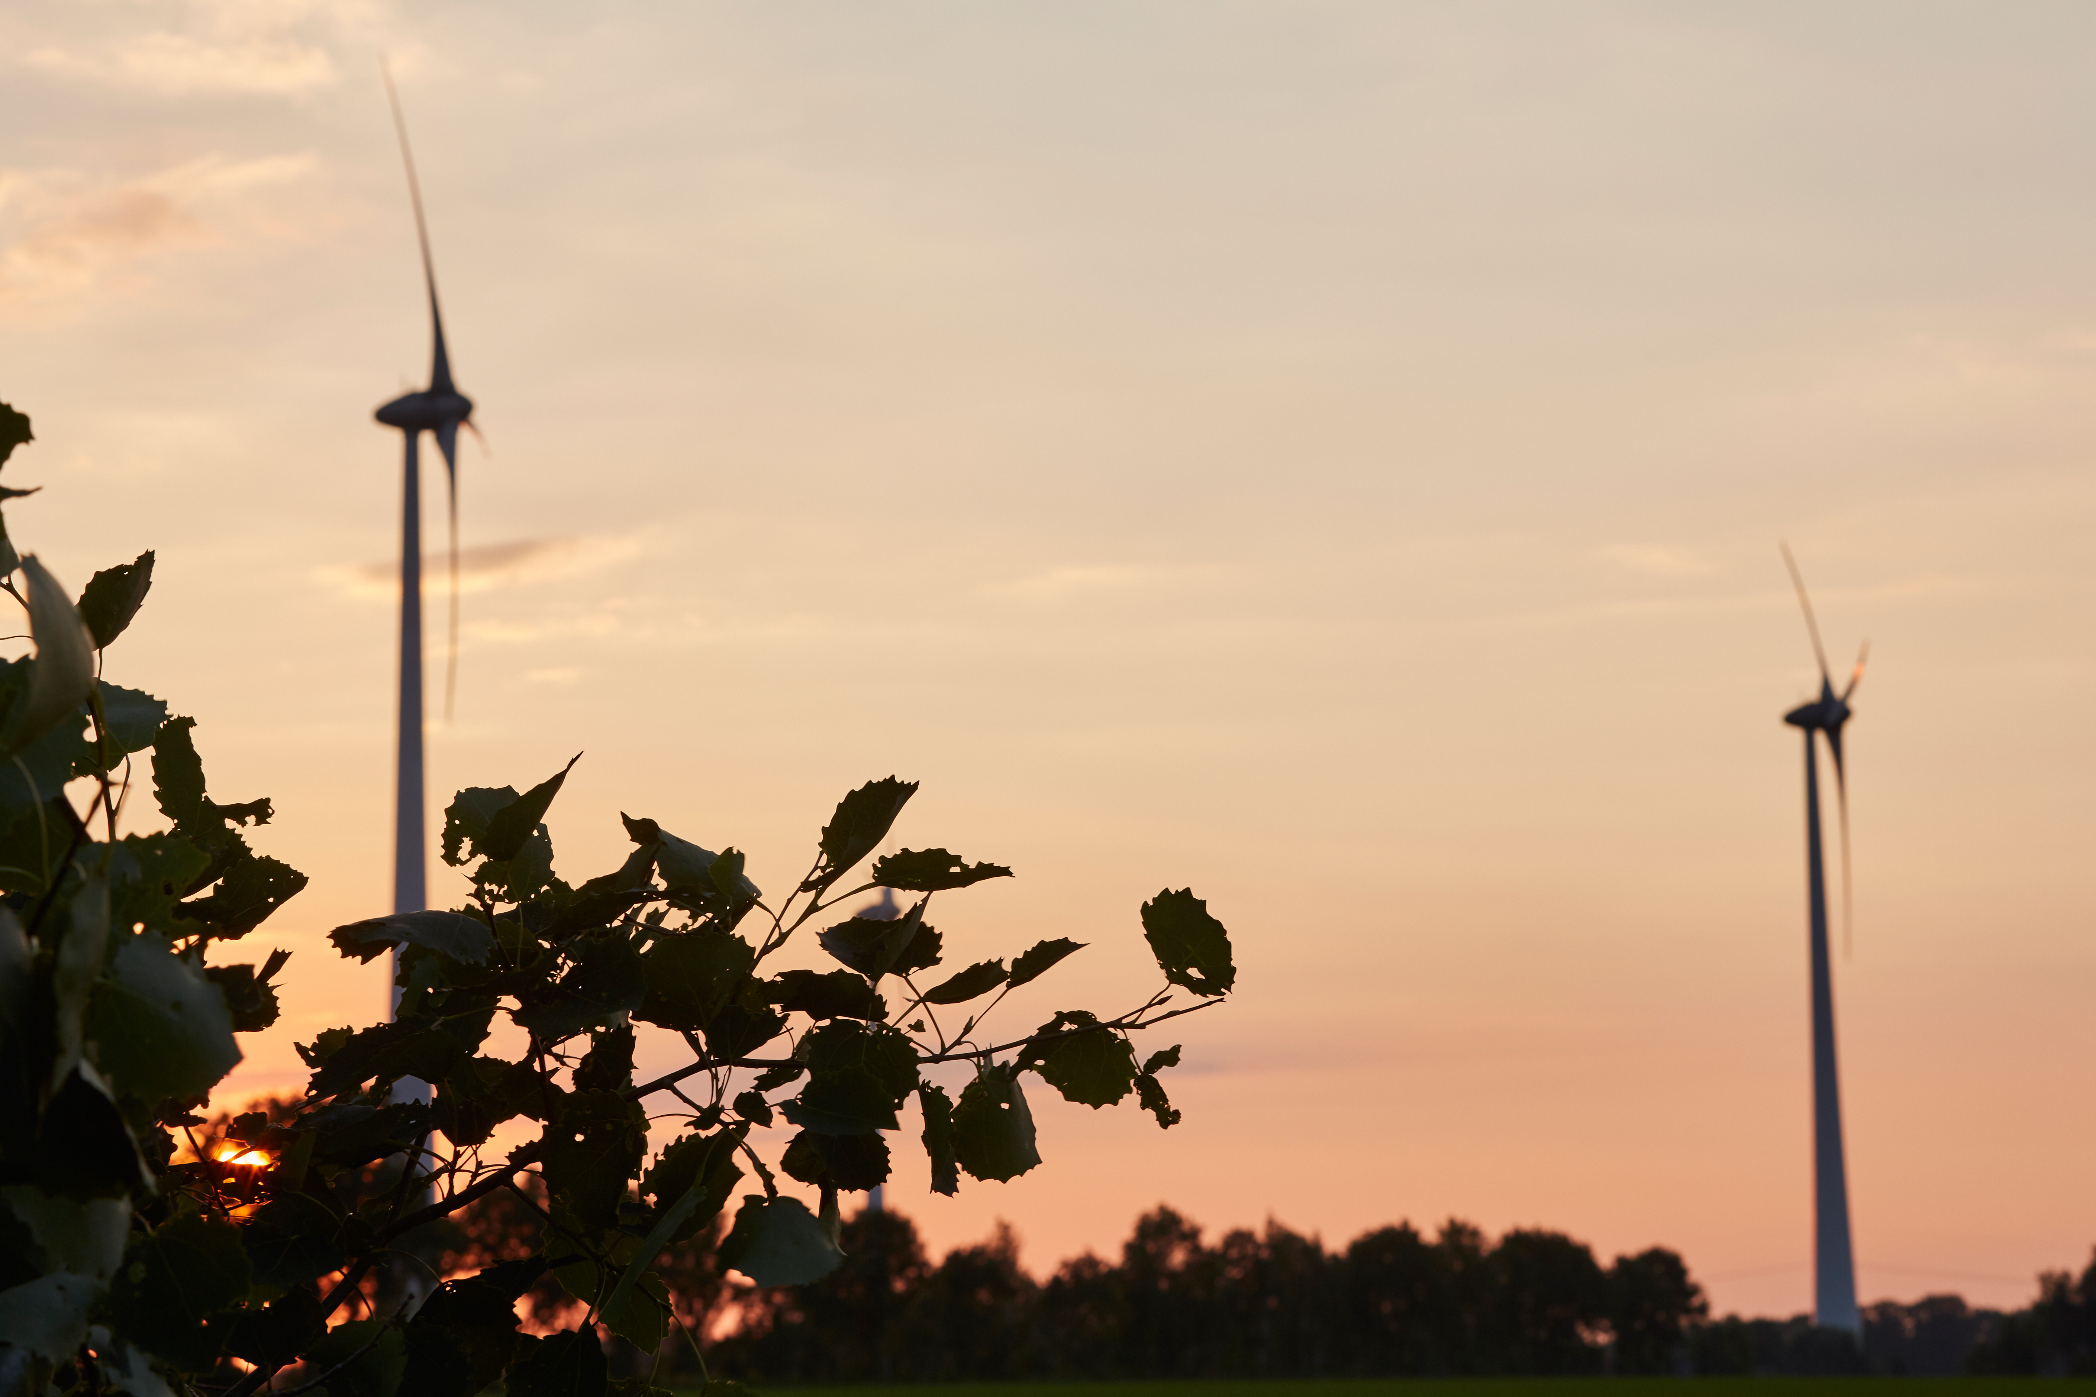
REFERENSER
Prestigeprojekt i urval

Slide 15
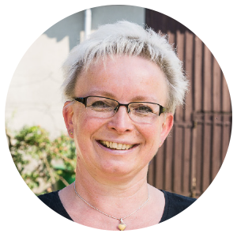
Feldheim
- en ort i tyska Brandenburg som är helt självförsörjande med energi
el från en vindpark med över 60 kraftverk
utjämning vid variationer tack vare energilager
uppvärmning från biogasanläggning
ytterligare behov av uppvärmning tillgodoses tack vare fliseldat värmeverk
och kraftvärmeanläggning
PETRA RICHTER Kommunchef i Feldheim
Vi är väldigt stolta över det vi har åstadkommit i Feldheim tillsammans med Energiequelle. Tack vare att vi i dag är helt självförsörjande med energi står vi väl rustade inför framtiden och kan erbjuda våra barn och barnbarn miljömässigt hållbar el och uppvärmning. På så sätt bidrar vi till energiomställningen.

Slide 16
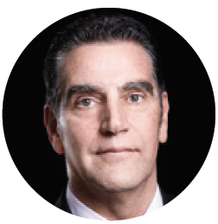
Energilager
Tysklands största energilager: regionalt reglerkraftverk
Etablerades i Feldheim i samarbete med Enercon
3 360 litiumjonbatterier: Effekt på 10 MW Primärreglering i överföringsnätet
Justeringar vid frekvensförändringar kan göras inom loppet av millisekunder.
HANS-DIETER KETTWIG Rådgivare Enercon GmbH
I vindkraftprojekt har god projektledning avgörande betydelse. Som tillverkare är vi väldigt glada över samarbetet med Energiequelle, som kan genomföra den här typen av projekt på ett tillförlitligt sätt. I Energiequelle har vi en partner som är precis så pålitlig, ärlig och kvalitetsmedveten som vi skulle kunna önska. Det är vi varmt tacksamma över!

Slide 17
Gröna Lausitzring
Vindkraftsanläggning av typen E-126: världens kraftfullaste vindturbin med 7,5 MW
Höjd: 198 m, rotordiameter: 126 m
Effekt: årligen cirka 12 miljoner kWh
Etableringen på en tidigare brunkolstäkt ställde höga tekniska krav
Solenergianläggningar och biogasanläggningar bidrar till en heltäckande el- och värmeförsörjning

Slide 18
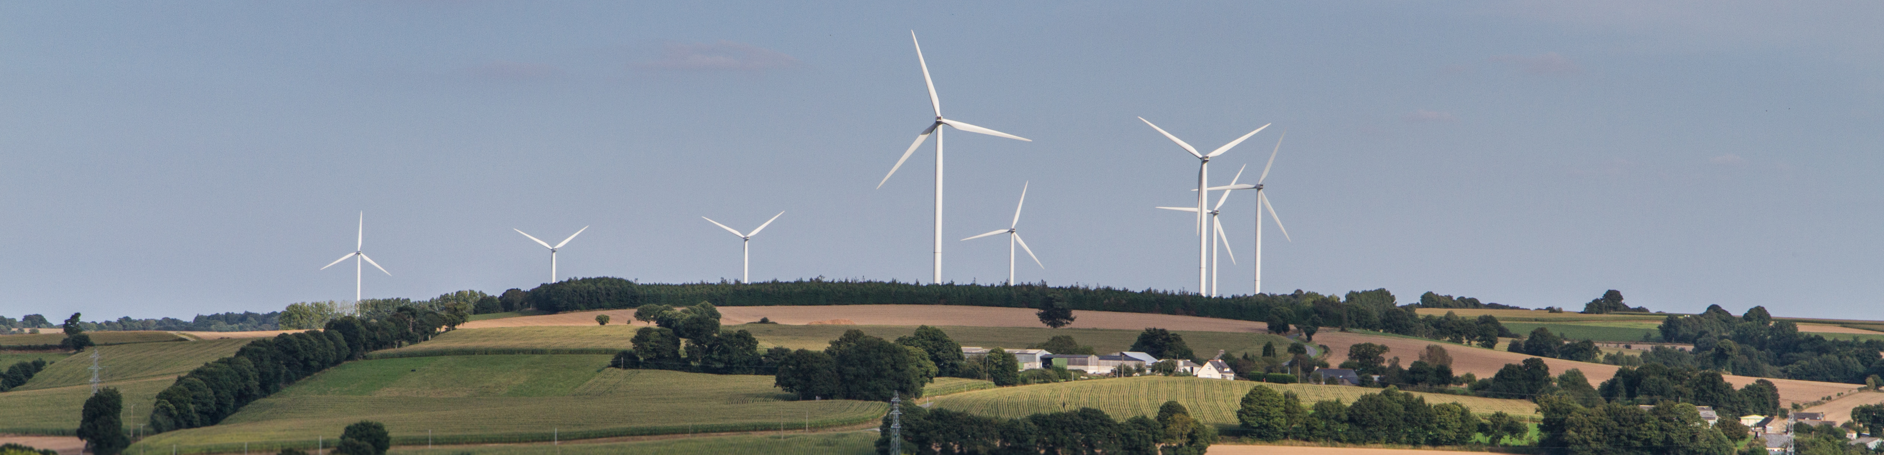
La Ferrière
2014 tog vi 8 anläggningar i drift
Den största utmaningen bestod i att följa kraven i den franska miljölagen ICPE, vars räckvidd utvidgades även till vindkraftverk. Förutom kontroll av miljöpåverkan ställs även omfattande krav på samråd med de boende.
Det goda samarbetet med kommunala myndigheter och vårt franska dotterbolag P&T:s erfarenheter var avgörande för det lyckade genomförandet.

Slide 19
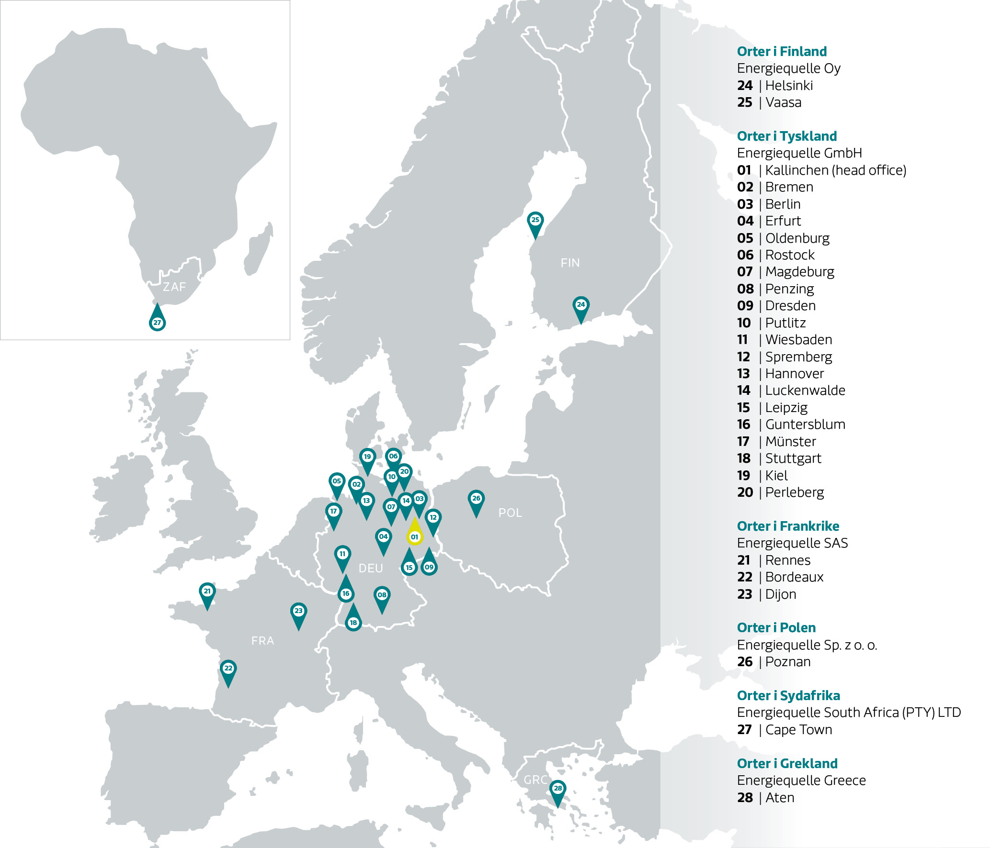
Våra
verksamhetsställen
Finland
Tyskland
Frankrike
Polen
Sydafrika
Grekland

Slide 20
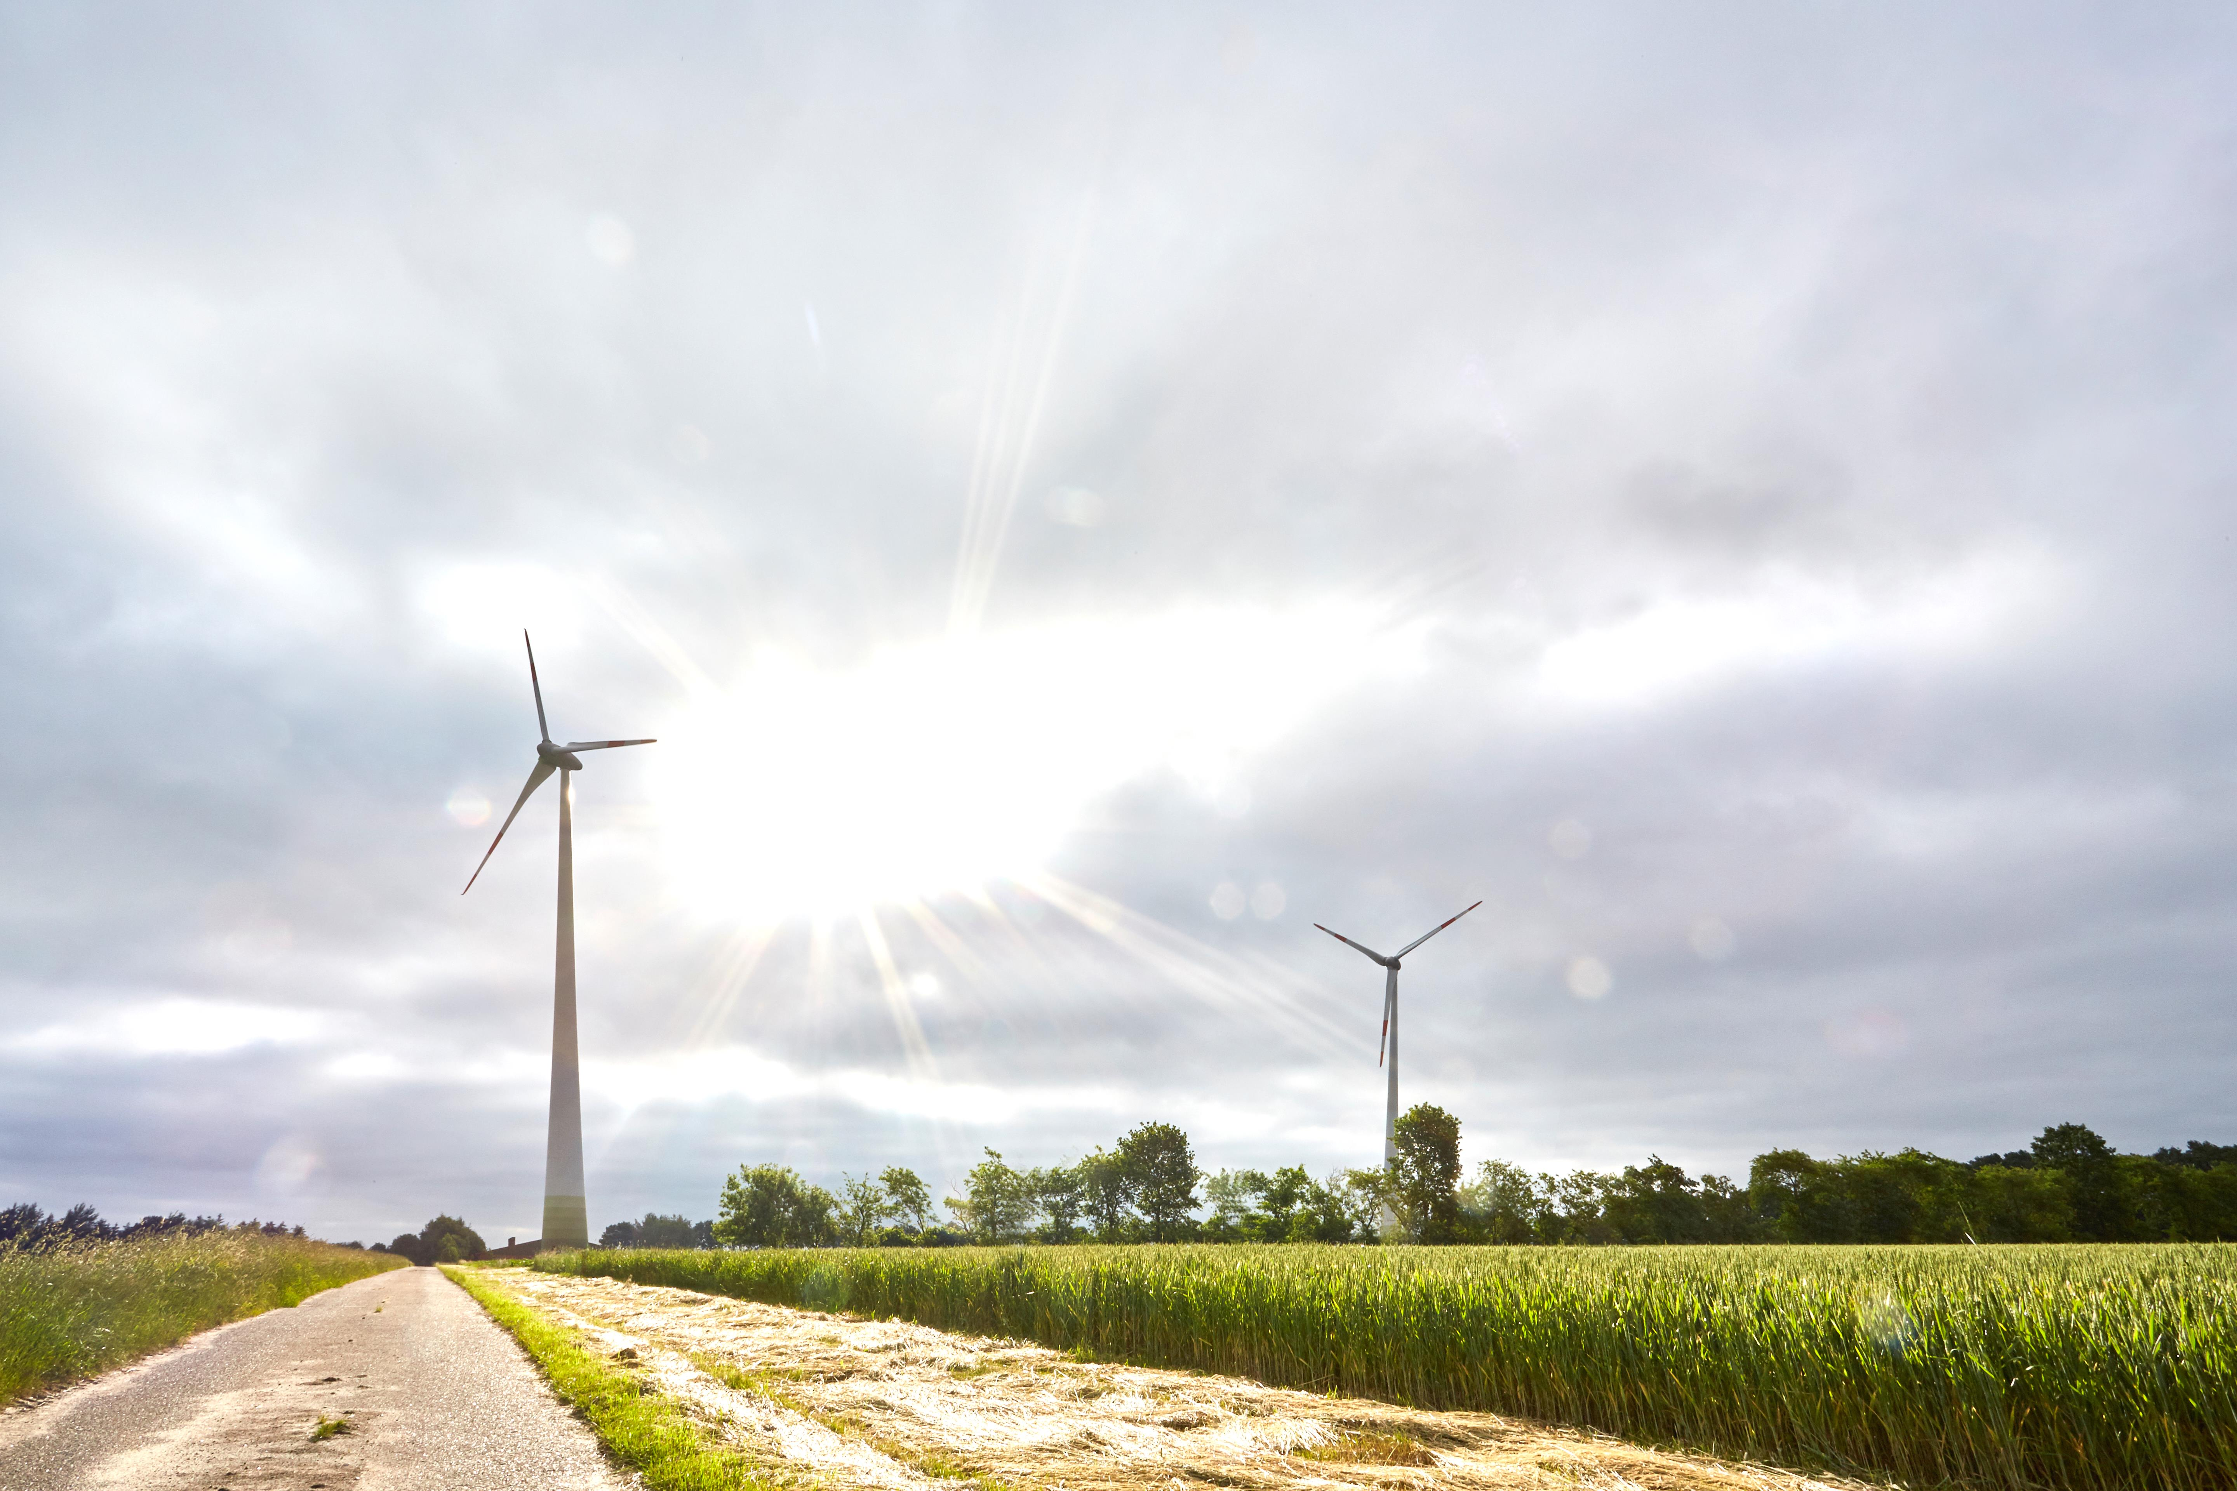
Vi ger dig energi.
För framtiden.
Energiequelle GmbH
Hauptstr. 44
DE-15806 Zossen OT Kallinchen
T +49 33769 871 0
info@energiequelle.de
www.energiequelle.de

